Slide 1
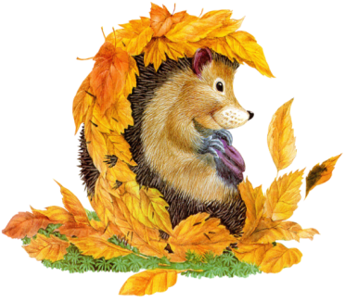
Интерактивный тренажёр
«помоги ёжику»
Математика 1 класс
Автор работы:
Баева Наталья Владимировна,
учитель начальных классов
МКОУ «Новоярковская СОШ»
Каменского района Алтайского края

Slide 2
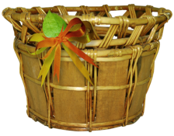
Ребята!
Помогите мне собрать грибы в корзину. Для этого нужно хорошо знать состав числа.
Будьте внимательны!
ещё
По щелчку появляется
гриб
Переход на
следующий слайд
Выход

Slide 3
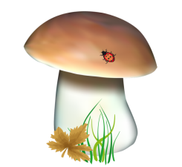
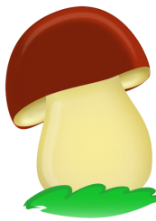
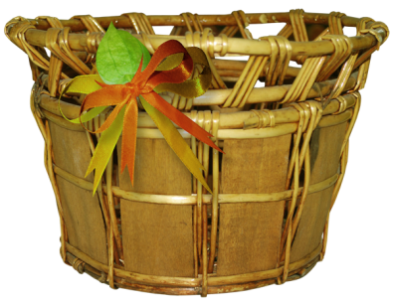
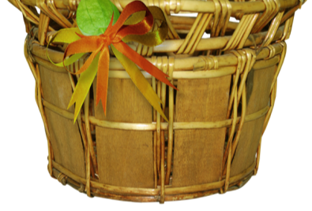
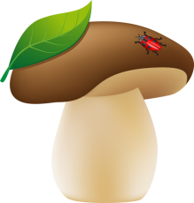
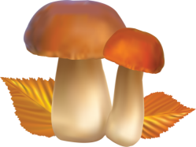
ещё
5
7
6
7
5и2
8
7

Slide 4
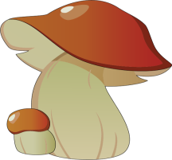
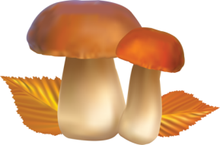
ещё
9
9
7
10
6и3
9
8

Slide 5
6
ещё
8
8
8
7и1
7
9

Slide 6
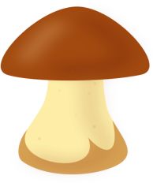
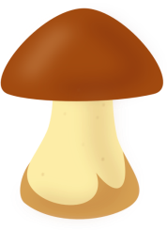
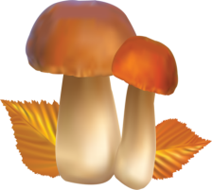
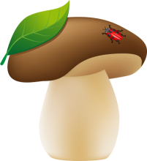
ещё
2и1
2и2
3и2
1и3
3и1
4
1и2

Slide 7
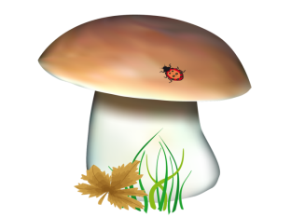
ещё
3и2
3и3
2и2
4и2
4и1
5
2и3

Slide 8
ещё
4и2
4и3
7и3
5и1
6
3и3
1и6

Slide 9
ещё
3и3
6и1
2и4
5и3
4и3
7
2и5

Slide 10
ещё
7и2
5и4
6и2
7и1
8
4и4
5и3

Slide 11
ещё
8и1
1и6
7и3
6и3
4и4
9
7и2
5и4

Slide 12
ещё
7и3
9и1
7и2
8и2
6и3
5и5
6и4
10

Slide 13
о
ц
о
л
д
м
ы

Slide 14
Информационные источники
Фон https://img-fotki.yandex.ru/get/6412/5566041.1/0_8eefa_beb3435f_orig
Корзинка https://img-fotki.yandex.ru/get/5107/124269021.2b7/0_136b7f_6338c451_orig
Грибы:
http://vospitatel.com.ua/images/g/grib-rastr.png
http://nachalo4ka.ru/wp-content/uploads/2014/08/gribochek.png
http://nachalo4ka.ru/wp-content/uploads/2014/08/11.png
http://img-fotki.yandex.ru/get/5605/47407354.121c/0_189809_ffd58ee3_L.png
http://ds16-kb.ucoz.com/foni/gribochek.png
http://nachalo4ka.ru/wp-content/uploads/2014/08/21.png
http://img-fotki.yandex.ru/get/8/160878850.203/0_7c9fd_1d601405_XL
Ёжик https://img-fotki.yandex.ru/get/5108/124269021.2b6/0_136b5c_485b75a4_orig

